Slide 1



KHOA CÔNG NGHỆ THÔNG TIN
Chương 2:
XÁC ĐỊNH YÊU CẦU VÀ CÁC KHÁI NIỆM CƠ BẢN
GVHD: ThS. Đỗ Hoàng Nam
Email: namdh@nttu.edu.vn
DĐ: 0937 091 063

Slide 2
Nội Dung
Các yêu cầu gợi mở, tài liệu và bảo trì
Mô hình hóa các yêu cầu
Mô hình Use – Case cho một hệ thống
Mô hình hóa các công cụ và các phương pháp
Kiểm chứng
Vòng đời dự án
Bài tập ứng dụng cho nhóm
Bài tập

Slide 3
Ôn tập
Các yêu cầu gợi mở, tài liệu và bảo trì
Mô hình hóa các yêu cầu
Mô hình Use – Case cho một hệ thống
Mô hình hóa các công cụ và các phương pháp

Slide 4
Câu hỏi ôn tập
Phân tích hệ thống là gì và tại sao nó quan trọng trong quá trình phát triển phần mềm?
Phân tích yêu cầu là một phần quan trọng của phân tích hệ thống. Hãy mô tả quá trình phân tích yêu cầu và các phương pháp phân tích yêu cầu phổ biến.
Thiết kế hệ thống là gì và vai trò của nó trong quá trình phát triển phần mềm?
Sự khác biệt giữa thiết kế hệ thống cao cấp (high-level design) và thiết kế hệ thống chi tiết (detailed design) là gì?
Mô hình hóa hệ thống là gì và tại sao nó quan trọng trong thiết kế hệ thống?

Slide 5
Câu hỏi ôn tập
Các phương pháp thiết kế hệ thống phổ biến bao gồm nào? Hãy trình bày một phương pháp thiết kế hệ thống mà bạn đã sử dụng hoặc biết đến.
Làm thế nào để đảm bảo rằng thiết kế hệ thống của bạn là linh hoạt và mở rộng được?
Thiết kế giao diện người dùng (UI) là một phần quan trọng của thiết kế hệ thống. Hãy trình bày những yếu tố quan trọng cần xem xét khi thiết kế giao diện người dùng.
Trong quá trình thiết kế hệ thống, bạn đã từng gặp phải những thách thức nào và làm thế nào để giải quyết chúng?
Tại sao kiểm định và kiểm tra thiết kế hệ thống là quan trọng? Hãy đề xuất một số phương pháp kiểm định và kiểm tra thiết kế hệ thống.

Slide 6
NỘI DUNG
1. Thiết kế giao diện
2. Thiết kế xử lý chương trình
3. Thiết kế dữ liệu

Slide 7
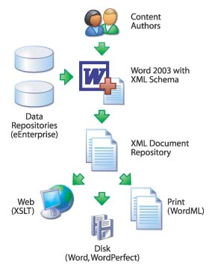






Software system design?
Thiết kế giao diện
Thiết kế hệ thống Phần mềm?
Thiết kế xử lý chương trình
Thiết kế dữ liệu (lưu trữ)

Slide 8
Tổng quan
Khái niệm:
Thiết kế phần mềm là mô tả chi tiết tổ chức, hoạt động các đơn vị xử lý của phần mềm
Dựa trên kết quả của việc phân tích
Là cơ sở cho việc thực hiện phần mềm
Phân tích
Hồ sơ
Phân tích
Thiết kế
Hồ sơ
Thiết kế
Thực hiện

Slide 9
Tổng quan
Màn hình giao diện
Người dùng
Thiết kế giao diện
D1
D2
Khối xử lý
Kiểu dữ liệu
Hằng, biến
Hàm, đơn thể, lớp đối tượng
Thiết kế xử lý chương trình
D3
D4
Thiết kế dữ liệu
Lưu trữ dữ liệu

Slide 10
Thiết kế giao diện
Thiết kế giao diện: Mô tả chi tiết cách thức giao tiếp giữa người sử dụng và phần mềm
Màn hình giao diện
Nội dung
Hình thức trình bày
Biến cố phải xử lý
Lập danh sách các biến cố:
STT | Điều kiện kích hoạt | Xử lý | Ghi chú
1
...
Notes:
The example is incomplete. Just enough steps are provided to illustrate the simplicity and informality of this approach.

Slide 11
Thiết kế giao diện
Mô tả danh sách các thành phần của giao diện:
STT | Tên | Kiểu | Ý nghĩa | Miền giá trị | Giá trị mặc định | Ghi chú
1
...

Slide 12
Thiết kế dữ liệu (lưu trữ)
Thiết kế dữ liệu: Mô tả chi tiết cách thức tổ chức, lưu trữ các dữ liệu của phần mềm
Tổ chức lưu trữ
Bảng/Tập tin
Thuộc tính/Cấu trúc
Liên kết giữa các bảng/Tập tin
Danh sách các bảng
STT | Bảng | Ý nghĩa | Ghi chú
1
...

Slide 13
Thiết kế dữ liệu (lưu trữ)
Danh sách các thuộc tính bảng X
STT | Thuộc tính | Kiểu | Ràng buộc | Giá trị Khởi động | Ghi chú
1
...

Slide 14
Thiết kế Xử lý
Thiết kế xử lý: Mô tả chi tiết hệ thống các hàm xử lý (cùng với các hằng, biến, kiểu liên quan) của phần mềm
Danh sách các kiểu dữ liệu xử lý
Danh sách các thuộc tính kiểu dữ liệu X
STT | Kiểu dữ liệu | Ý nghĩa | Ghi chú
... | ... | ... | ...
STT | Thuộc tính | Kiểu | Ràng buộc | Giá trị khởi động | Ghi chú
... | ... | ... | ... | ... | ...

Slide 15
Thiết kế Xử lý
Danh sách các biến
Danh sách các hằng
Danh sách các hàm xử lý
STT | Biến | Kiểu | Ý nghĩa | Ghi chú
... | ... | ... | ... | ...
STT | Hằng | Kiểu | Giá trị | Ý nghĩa | Ghi chú
... | ... | ... | ... | ... | ...
STT | Hàm | Tham số | Kết quả trả về | Thuật giải | Ý nghĩa | Ghi chú
... | ... | ... | ... |  | ... | ...

Slide 16
Ví dụ
Phân tích, thiết kế chức năng tra cứu học sinh theo lớp
Phân tích
Sơ đồ luồng dữ liệu
Giải thích:
D1: Lớp được chọn
D2: Danh sách học sinh trong lớp được chọn
D3: Danh sách lớp, Danh sách học sinh
Thuật toán xử lý
Đọc D3
Nhập D1
Tính D2 (DS học sinh trong lớp được chọn)
Xuất D2
Người dùng
D1
D2
Tra cứu học sinh
theo lớp
D3
Notes:
The example is incomplete. Just enough steps are provided to illustrate the simplicity and informality of this approach.

Slide 17
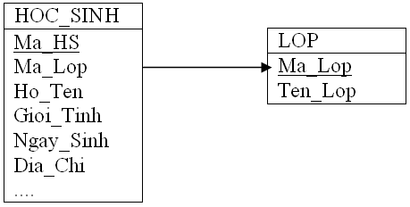
Ví dụ (Cont.)
Thiết kế
Thiết kế dữ liệu (lưu trữ)
Dùng cơ sở dữ liệu quan hệ gồm hai bảng: HOC_SINH, LOP
Notes:
The example is incomplete. Just enough steps are provided to illustrate the simplicity and informality of this approach.

Slide 18
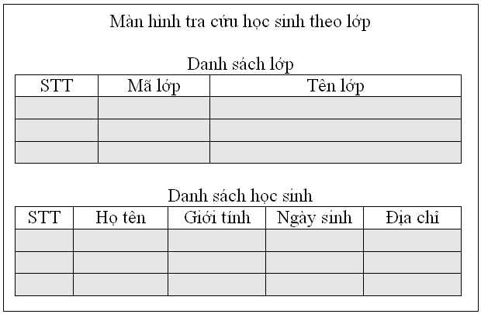
Ví dụ (Cont.)
Thiết kế
Thiết kế giao diện
Cách 1
Notes:
The example is incomplete. Just enough steps are provided to illustrate the simplicity and informality of this approach.

Slide 19
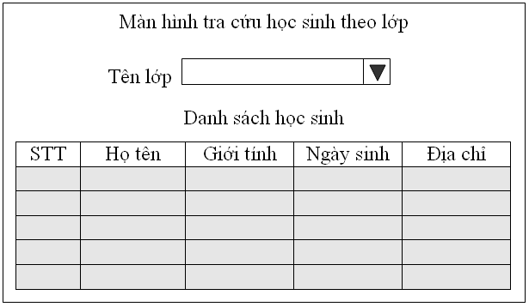
Ví dụ (Cont.)
Thiết kế
Thiết kế giao diện
…
Cách 2
Notes:
The example is incomplete. Just enough steps are provided to illustrate the simplicity and informality of this approach.

Slide 20
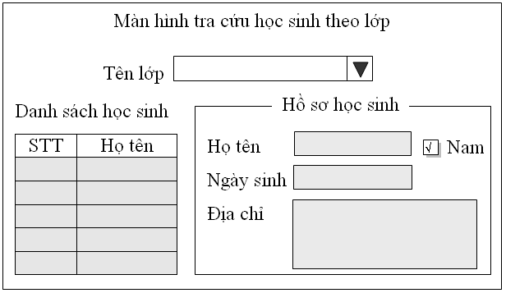
Ví dụ (Cont.)
Thiết kế
Thiết kế giao diện
…
Cách 3
Notes:
The example is incomplete. Just enough steps are provided to illustrate the simplicity and informality of this approach.

Slide 21
Ví dụ (Cont.)
Thiết kế
Thiết kế giao diện
DANH SÁCH HỌC SINH THEO LỚP
Tên lớp:
…
MAHS
TENHS
PHAI
NS
DC
DT
EMAIL
QQ
Cách 4
Notes:
The example is incomplete. Just enough steps are provided to illustrate the simplicity and informality of this approach.

Slide 22
Ví dụ (Cont.)
Thiết kế
Thiết kế giao diện
Danh sách các biến cố
STT | Điều kiện kích hoạt | Xử lý
0 1 2 | Khởi động màn hình Chọn lớp Chọn học sinh | ??? ??? ???
Notes:
The example is incomplete. Just enough steps are provided to illustrate the simplicity and informality of this approach.

Slide 23
Ví dụ (Cont.)
Thiết kế
c. Thiết kế xử lý
3. Bài tập: Mở rộng khi Trường quản lý phân cấp theo khối
STT | Hàm | Tham số | Kiểu trả về | Thuật giải | Ghi chú
1 2 ... | Xuất danh sách lớp Xuất danh sách học sinh ... |  |  | ? ?
Notes:
The example is incomplete. Just enough steps are provided to illustrate the simplicity and informality of this approach.

Slide 24
THIẾT KẾ DỮ LIỆU (DATA DESIGN)
1C

Slide 25
Thiết kế dữ liệu
Mục tiêu: Mô tả cách thức tổ chức lưu trữ dữ liệu của phần mềm/hệ thống dựa trên phần mềm.
D1, D2 được lưu trữ theo cách thức nào trong bộ nhớ chính?
D3, D4 được lưu trữ theo cách thức nào trong bộ nhớ phụ?
Người dùng
D1
D2
Xử lý
D3
D4
Notes:
The example is incomplete. Just enough steps are provided to illustrate the simplicity and informality of this approach.

Slide 26
Thiết kế dữ liệu
Cách thức lưu trữ dữ liệu trên bộ nhớ chính:
Kiểu cấu trúc
Kiểu mảng
Kiểu xâu
Kiểu cây
...
Cách thức lưu trữ dữ liệu trên bộ nhớ phụ:
Tập tin (Có cấu trúc/Không có cấu trúc)
Cơ sở dữ liệu (Quan hệ/Đối tượng)

Slide 27
Thiết kế dữ liệu
Các yêu cầu chất lượng:
Tính đúng đắn: Lưu trữ đầy đủ và đúng ngữ nghĩa các thông tin có trong nghiệp vụ liên quan
Tính tiến hóa: Lưu trữ thông tin về tổ chức và qui định có trong nghiệp vụ liên quan
Tính hiệu quả: Lưu trữ tiết kiệm nhất không gian bộ nhớ, truy xuất nhanh nhất thông tin cần thiết
Tính bảo mật: Lưu trữ thông tin về các người sử dụng phần mềm cùng với quyền hạn tương ứng

Slide 28
Thiết kế dữ liệu
Thuộc tính
Là các đặc trưng mô tả về đối tượng
Thực thể
Sơ đồ logic
Công cụ cho phép mô tả trực quan cách thức lưu trữ dữ liệu trên bộ nhớ phụ với việc sử dụng cơ sở dữ liệu quan hệ
Liên kết giữa các bảng (mối kết hợp)
Notes:
The example is incomplete. Just enough steps are provided to illustrate the simplicity and informality of this approach.

Slide 29
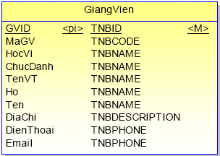
Phân loại thuộc tính
Thuộc tính khóa
Thuộc tính có giá trị rời rạc
Thuộc tính đa trị
Thuộc tính là đối tượng phụ
Thuộc tính tính toán
Notes:
The example is incomplete. Just enough steps are provided to illustrate the simplicity and informality of this approach.

Slide 30
Phân loại thuộc tính
Thuộc tính khóa
Thuộc tính có giá trị rời rạc:
Thuộc tính phái của Sinh viên chỉ có 2 giá trị: Nam hoặc Nữ
Thuộc tính phái của Sinh viên chỉ có 2 giá trị: 0 hoặc 1 (0: Nam, 1: Nữ)
Thuộc tính điểm học phần chỉ có các giá trị 0, 1, 2, 3, 4, 5, 6, 7, 8, 9, 10.
Thuộc tính loại nhân viên chỉ có các giá trị: Nhân viên văn phòng, nhân viên bán hàng, nhân viên sản xuất.
Notes:
The example is incomplete. Just enough steps are provided to illustrate the simplicity and informality of this approach.

Slide 31
Phân loại thuộc tính
Thuộc tính đa trị:
Thuộc tính điện thoại của nhân viên là thuộc tính đa trị:
0281284167
09086234167,…
Thuộc tính email của sinh viên cũng là một thuộc tính đa trị:
anhhung@yahoo.com,
anhhung@gmail.com,...
Notes:
The example is incomplete. Just enough steps are provided to illustrate the simplicity and informality of this approach.

Slide 32
Phân loại thuộc tính
Thuộc tính là đối tượng phụ:
Tìm sinh viên có địa chỉ ở Nha Trang; Tp.HCM ???
Notes:
The example is incomplete. Just enough steps are provided to illustrate the simplicity and informality of this approach.

Slide 33
Phân loại thuộc tính
Thuộc tính là đối tượng phụ:
Thuộc tính địa chỉ của sinh viên, nhân viên là một đối tượng phụ, bao gồm các thông tin:
Số nhà
Đường
Phường/xã
Quận/huyện
Tỉnh thành
Thuộc tính ngày sinh của sinh viên, nhân viên cũng là một đối tượng phụ gồm các thông tin: ngày, tháng, năm
Notes:
The example is incomplete. Just enough steps are provided to illustrate the simplicity and informality of this approach.

Slide 34
Phân loại thuộc tính
Thuộc tính tính toán:
Thuộc tính thành tiền trong hóa đơn là một thuộc tính tính toán, được tính bằng tổng số lượng * đơn giá của các mặt hàng
Thuộc tính điểm trung bình của học sinh, sinh viên cũng là một thuộc tính tính toán
Notes:
The example is incomplete. Just enough steps are provided to illustrate the simplicity and informality of this approach.

Slide 35
Phân loại thuộc tính
Quan hệ giữa các thực thể: Phân loại quan hệ dựa trên bản số
Quan hệ “1-1”
Quan hệ “1-nhiều”
Quan hệ “nhiều-nhiều”
Notes:
The example is incomplete. Just enough steps are provided to illustrate the simplicity and informality of this approach.

Slide 36
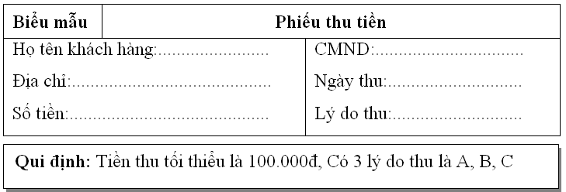
Ví dụ 1
Xét phần mềm quản lý bán hàng với nghiệp vụ lập phiếu thu tiền của khách hàng
Hãy lập sơ đồ logic dữ liệu
Notes:
The example is incomplete. Just enough steps are provided to illustrate the simplicity and informality of this approach.

Slide 37
Ví dụ 1 (Cont.)
Cách 1: dùng 1 bảng (KH_PHIEUTHU_LYDOTHU_QUYDINH)
Cách 2: dùng 2 bảng (PHIEU_THU, LYDO_THU)
Cách 3: dùng 2 bảng (PHIEU_THU, KHACH_HANG)
Cách 4: dùng 4 bảng (PHIEU_THU, KHACH_HANG, LYDO_THU, THAM_SO)

Slide 38
Ví dụ 1 (Cont.)
PHIEU_THU
MA_PT MA_KH MA_LDT Ngay_Thu SoTien_Thu
KHACH_HANG
MA_KH Ho_Ten CMND Dia_Chi
THAM_SO
MA_Tham_So Ten_Tham_So Gia_Tri
LYDO_THU
MA_LDT Ten_LDT
Table THAM_SO dùng để lưu những qui định
Notes:
The example is incomplete. Just enough steps are provided to illustrate the simplicity and informality of this approach.

Slide 39
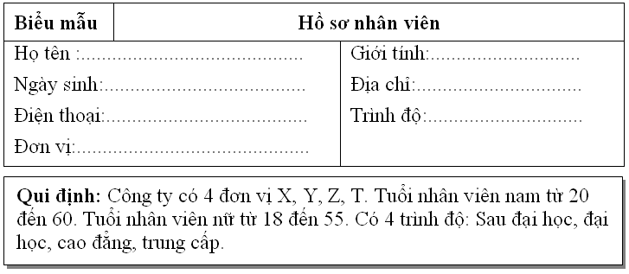
Ví dụ 2
Xét phần mềm quản lý nhân sự với nghiệp vụ tiếp nhận nhân viên

Slide 40
Ví dụ 2 (Cont.)
Hãy lập sơ đồ logic dữ liệu cho yêu cầu nghiệp vụ trên trong các trường hợp sau:
Không yêu cầu theo dõi quá trình chuyển nhân viên từ đơn vị này sang đơn vị khác hoặc Có yêu cầu theo dõi quá trình chuyển nhân viên
Bổ sung qui định: Đơn vị X chỉ nhận các nhân viên có trình độ đại học và sau đại học
Notes:
The example is incomplete. Just enough steps are provided to illustrate the simplicity and informality of this approach.

Slide 41
Ví dụ 2 (Cont.)
a.
NHAN_VIEN
MA_NV MA_Don_Vi Ho_Ten Gioi_Tinh Ngay_Sinh Dien_Thoai Dia_Chi Ma_Trinh_Do
DON_VI
MA_Don_Vi Ten_Don_Vi
TRINH_DO
MA_Trinh_Do Ten_Trinh_Do

Slide 42
Ví dụ 2 (Cont.)
Table THAM_SO có thể thiết kế theo nhiều cách
Cách 1
Khóa | ThamSố#1 | ThamSố#2 | … | ThamSố#N
… | … | … | … | …
Mỗi tham số tương ứng với một cột trong bảng tham số
Bảng tham số thường chỉ gồm 1 dòng (chứa giá trị các tham số hiện hành)
?
Cần bổ sung tham số mới?
Cần vô hiệu hóa tác dụng của một tham số?

Slide 43
Ví dụ 2 (Cont.)
Được lưu dạng chuỗi
Cách 2
MãThamSố | TênThamSố | Kiểu | GiáTrị | TìnhTrạng
… | … | … | … | …
Mỗi tham số tương ứng với một dòng trong bảng tham số
Giá trị hiện tại của tham số được lưu bằng dạng chuỗi
Mỗi tham số cần lưu trữ kiểu giá trị để phần mềm “hiểu” đúng nội dung giá trị hiện tại của tham số
?
Cần bổ sung tham số mới?
Cần vô hiệu hóa tác dụng của một tham số?
Notes:
Cách 3: Chỉ thích hợp cho bài này: THAM_SO(MA_TS, GioiTinh, Tuoi_Toi_Thieu, Tuoi_Toi_Da)

Slide 44
Ví dụ 2 (Cont.)
b.
PHAN_CONG
MA_PC MA_NV MA_Don_Vi Ngay_PhanCong
NHAN_VIEN
MA_NV Ho_Ten Gioi_Tinh Ngay_Sinh Dien_Thoai Dia_Chi Ma_Trinh_Do
DON_VI
MA_Don_Vi Ten_Don_Vi
TRINH_DO
MA_Trinh_Do Ten_Trinh_Do
TRINH_DO
MA_Trinh_Do Ten_Trinh_Do
Notes:
The example is incomplete. Just enough steps are provided to illustrate the simplicity and informality of this approach.

Slide 45
Ví dụ 2 (Cont.)
c. Bổ sung qui định: Đơn vị X chỉ nhận các nhân viên có trình độ đại học và sau đại học
???
Notes:
Thêm 1 table QUI_DINH_TD(MA_QD, MA_DV, MA_TD)

Slide 46
Ví dụ 2 (Cont.)
b.
PHAN_CONG
MA_PC MA_NV MA_Don_Vi Ngay_PhanCong
NHAN_VIEN
MA_NV Ho_Ten Gioi_Tinh Ngay_Sinh Dien_Thoai Dia_Chi
DON_VI
MA_Don_Vi Ten_Don_Vi
NV_TD_DV
MA_NV MA_Don_Vi MA_Trinh_Do
TRINH_DO
MA_Trinh_Do Ten_Trinh_Do
Notes:
The example is incomplete. Just enough steps are provided to illustrate the simplicity and informality of this approach.

Slide 47
Thiết kế dữ liệu
Khi thiết kế dữ liệu phải chú ý đến các vấn đề sau:
Không gian
Thời gian
Khối lượng dữ liệu phát sinh rất nhanh theo thời gian
Đáp ứng yêu cầu truy xuất nhanh
….

Slide 48
Sơ đồ kiểu dữ liệu
Cho phép mô tả cách thức tổ chức lưu trữ dữ liệu trong bộ nhớ chính
Ký hiệu: Tương tự như sơ đồ logic
Ví dụ: Xét chức năng tính diện tích đường tròn
DUONG_TRON
Tam : DIEM Ban_kinh : R
DIEM
Hoanh_do : R Tung_do : R
Notes:
The example is incomplete. Just enough steps are provided to illustrate the simplicity and informality of this approach.

Slide 49
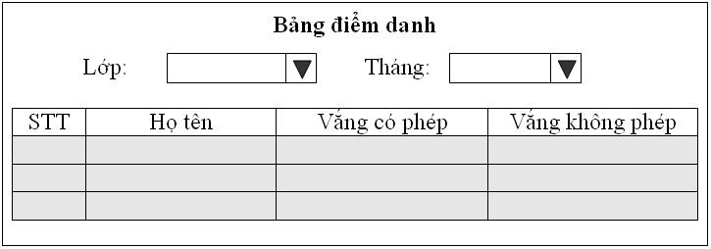
Bài tập
Xét phần mềm quản lý học sinh với chức năng ghi nhận bảng điểm danh
Hãy lập: sơ đồ luồng dữ liệu, sơ đồ logic dữ liệu

Slide 50
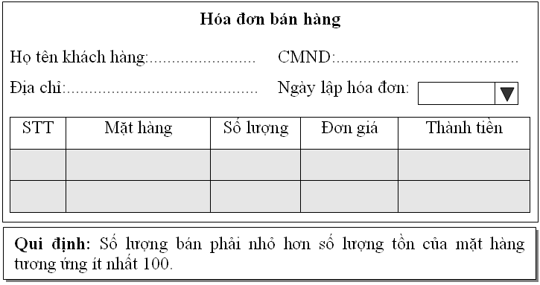
Bài tập
Xét phần mềm quản lý bán hàng với chức năng lập hóa đơn bán hàng. Hãy lập sơ đồ luồng dữ liệu và sơ đồ logic dữ liệu
Số hóa đơn:…………...
Nhân viên: …………….

Slide 51
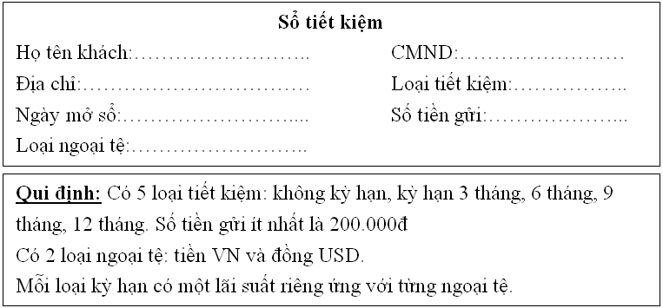
Bài tập
Xét phần mềm quản lý số tiết tiết kiệm với chức năng mở sổ tiết kiệm. Hãy lập sơ đồ luồng dữ liệu và sơ đồ logic dữ liệu

Slide 52
THIẾT KẾ GIAO DIỆN (USER INTERFACE DESIGN)

Slide 53

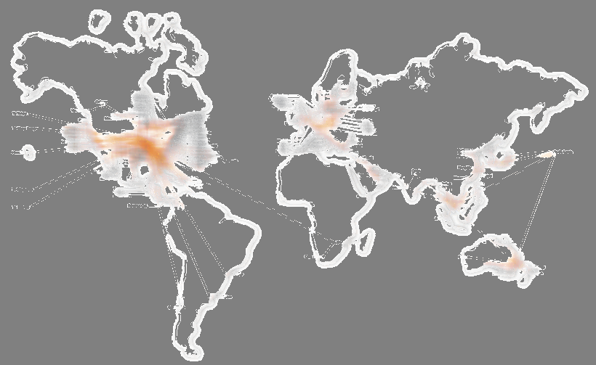










Tầm quan trọng của giao diện
WAN
Multimedia
LAN
Dial
Giao dịch điện tử
DSL
Wireless
…..
Cable
FR/ATM
Tài liệu điện tử
Xử lý thông tin
Tìm kiếm thông tin

Slide 54
Các thành phần của giao diện
Multimedia
Giao diện
tương tác
Giao dịch điện tử
Giao diện
Giao diện
nhập liệu
Giao diện
kết xuất
Tài liệu điện tử
Xử lý thông tin
Tìm kiếm thông tin

Slide 55
Mục tiêu
Mục tiêu: mô tả chi tiết cách thức giao tiếp giữa người dùng và phần mềm trong quá trình thực hiện các nghiệp vụ liên quan
Nội dung trình bày của D1, D2
Hình thức trình bày của D1, D2
Biến cố phải xử lý
Người dùng
D1
D2
Xử lý
D3
D4
Notes:
The example is incomplete. Just enough steps are provided to illustrate the simplicity and informality of this approach.

Slide 56
Các yêu cầu chất lượng
Tính tiện dụng
Dễ học
Thứ tự nhập trực quan, dễ sử dụng
Tính hiệu quả
Quy trình nhập đơn giản nhất, tự nhiên nhất
Tận dụng những bước xử lý trên màn hình
Tránh thêm những công đoạn (thao tác) thừa (không cần thiết)
Tốc độ thực hiện nhanh
Tính tiến hóa
Các tùy chọn về nội dung
Hình thức trình bày
Biến cố phải xử lý

Slide 57
Các yêu cầu chất lượng
Phải quan sát thói quen của người sử dụng
Thói quen phải tôn trọng => bắt buộc phải tôn trọng
Quen với phím enter khi nhập liệu
Thói quen chưa hợp lý hoặc mâu thuẫn với kỹ thuật
=> Phải trao đổi, thuyết phục và thống nhất với người sử dụng

Slide 58
Kỹ thuật nâng cao chất lượng
Bổ sung nội dung
Hướng dẫn sử dụng
Thuộc tính tính toán
Thông tin chi tiết liên quan
Tăng tốc thao tác
Dùng giá trị định sẵn
Chuyển ô nhập liệu thành cột nhập liệu
Sử dụng giá trị thay thế
…
Notes:
The example is incomplete. Just enough steps are provided to illustrate the simplicity and informality of this approach.

Slide 59
Kỹ thuật nâng cao chất lượng
Xử lý lỗi
Thông báo lỗi chính xác, cơ hội sửa lỗi
Hạn chế lỗi
Cấm tuyệt đối lỗi
Bổ sung, thay thế hình thức trình bày
Dùng biểu tượng
Dùng thực đơn động
Dùng cây
Dùng sơ đồ
Thao tác trực tiếp
Notes:
The example is incomplete. Just enough steps are provided to illustrate the simplicity and informality of this approach.

Slide 60
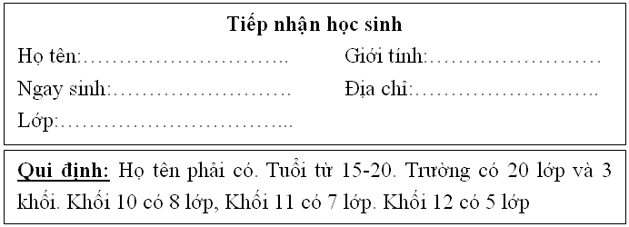
Ví dụ
Xét phần mềm Quản lý học sinh với chức năng tiếp nhận học sinh mới
Hãy thiết kế dữ liệu và giao diện
Notes:
The example is incomplete. Just enough steps are provided to illustrate the simplicity and informality of this approach.

Slide 61
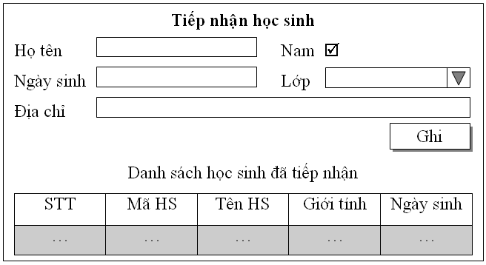
Ví dụ
Tìm
Danh sách
Notes:
1. Hiển thị lớp trước; 2. Hiển thị qui định cố định trên màn hình; 3. Hiển thị qui định bằng Tooltip; 4.Dùng DatetimePicker

Slide 62
Ví dụ
Mô tả các thành phần của giao diện
STT | Tên | Kiểu | Ý nghĩa | Miền giá trị | Giá trị mặc định | Ghi chú
1 | Lb_Tieu_de | A_Label | Tiêu đề màn hình
2 | Lb_Hoten | A_Label | Tiêu đề họ tên
3 | Txt_Hoten | A_Textbox | Text box nhập họ tên
4 | Ch_Phai | A_Checkbox
5 | Lb_Ngaysinh | A_Datetime
… | … | … | … | … | … | …

Slide 63
Bài tập
Xét phần mềm quản lý giải bóng đá vô địch quốc gia với các yêu cầu sau:
Tiếp nhận đăng ký tham gia
Xếp lịch thi đấu
Ghi nhận kết quả thi đấu
Lập bảng xếp hạng
Giải gồm có 14 đội tham gia.
Thông tin về mỗi đội bao gồm: Tên đội, danh sách các cầu thủ của đội
Thông tin về mỗi cầu thủ bao gồm: Tên cầu thủ, vị trí sở trường
Xếp lịch thi đấu
Các đội thi đấu vòng tròn hai lượt. Thông tin về trận đấu được xếp lịch: Hai đội bóng tham dự, ngày giờ thi đấu, sân thi đấu (giải diễn ra trên hai sân: A, B)
Notes:
The example is incomplete. Just enough steps are provided to illustrate the simplicity and informality of this approach.

Slide 64
Bài tập
Ghi nhận kết quả thi đấu, chỉ yêu cầu ghi nhận:
Tỉ số
Tổng số thẻ vàng, thẻ đỏ
Lập bảng xếp hạng:
Hạng được dựa trên các tiêu chí sau:
Điểm số
Hiệu số
Số bàn thắng
Điểm cho mỗi trân thua là 0, hòa là 1, thắng là 3
Hãy thực hiện các yêu cầu sau:
Hãy lập sơ đồ luồng dữ liệu cho mỗi yêu cầu
Lập sơ đồ logic dữ liệu
Thiết kế giao diện cho từng yêu cầu.
Notes:
The example is incomplete. Just enough steps are provided to illustrate the simplicity and informality of this approach.

Slide 65
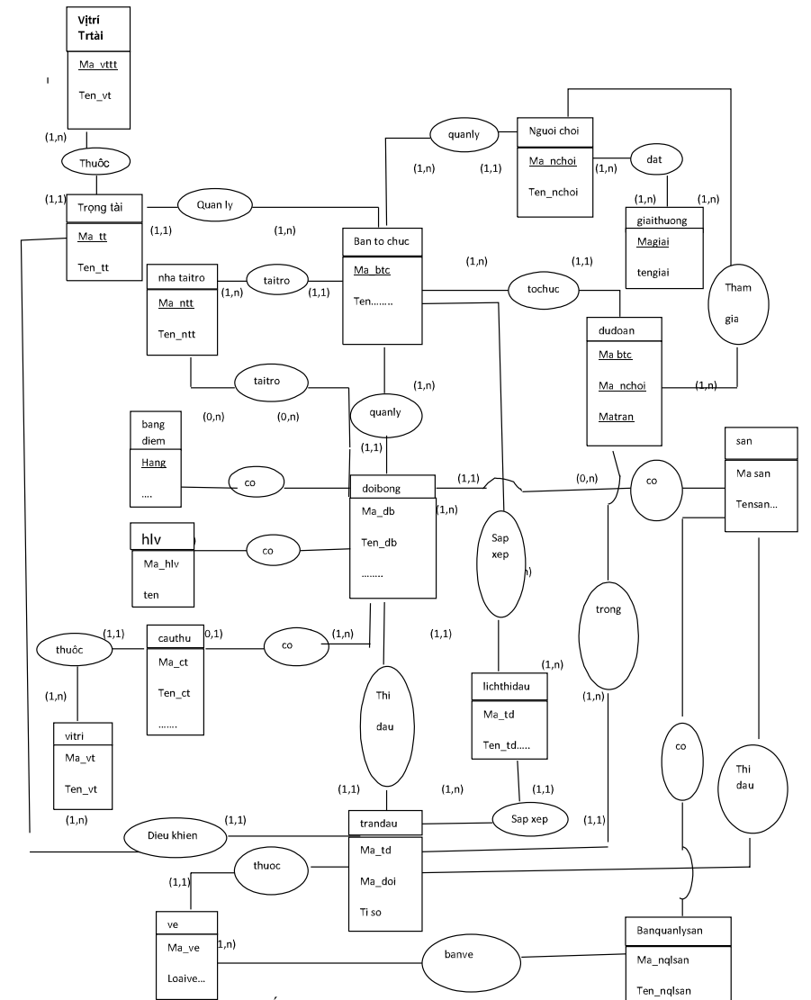
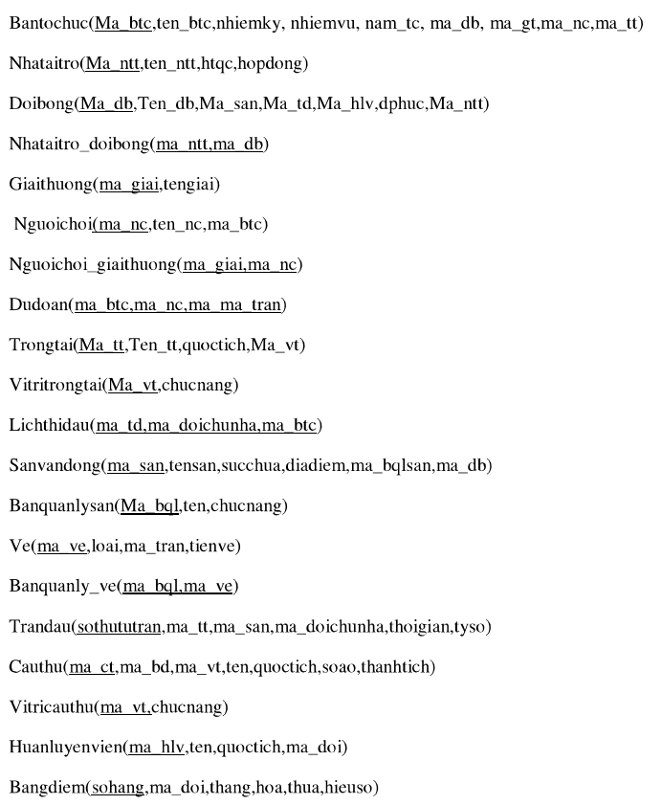
(Mẫu tham khảo) Mô hình ER (ERD = Entity Relationship Diagram)
Chuyển mô hình ER thành mô hình quan hệ

Slide 66
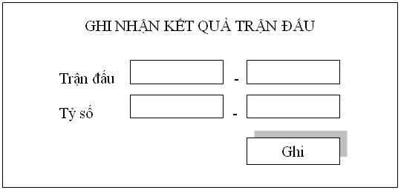
Giao diện ghi nhận kết quả trận đấu
Cách 1:

Slide 67
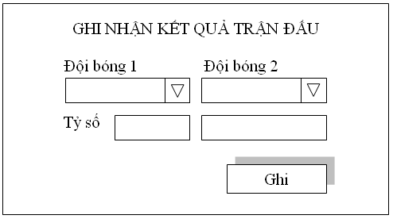
Giao diện ghi nhận kết quả trận đấu
Cách 2:

Slide 68
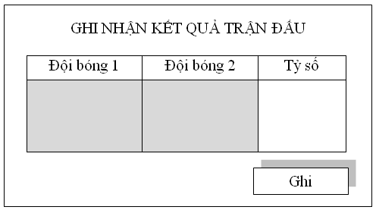
Giao diện ghi nhận kết quả trận đấu
Cách 3:

Slide 69
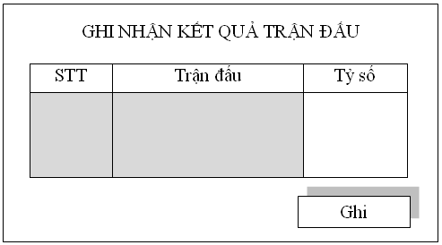
Giao diện ghi nhận kết quả trận đấu
Cách 4:

Slide 70
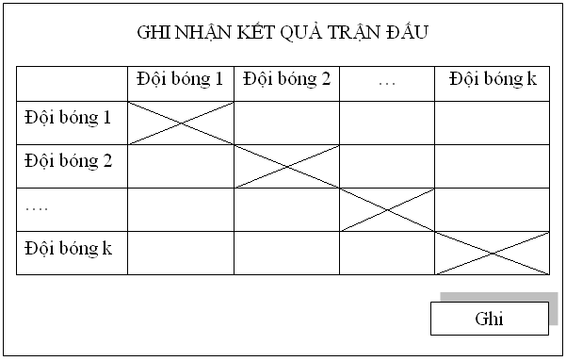
Giao diện ghi nhận kết quả trận đấu
Cách 5:

Slide 71
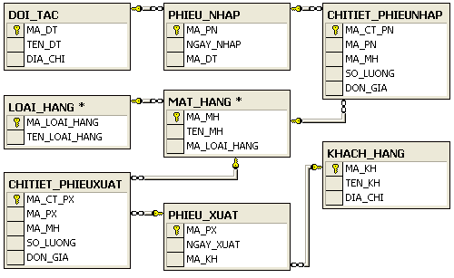
Bài tập
Cho CSDL của phần mềm quản lý bán hàng như sau:
Hãy thiết kế giao diện và mô tả các thành phần của giao diện:
Lập phiếu nhập, lập phiếu xuất
Tra cứu hàng hóa, tra cứu hóa đơn

Slide 72
Bài tập
Giao diện lập phiếu nhập (mẫu)

Slide 73
Bài tập
Giao diện lập phiếu xuất (mẫu)

Slide 74
Bài tập
Giao diện tra cứu hàng hóa (mẫu)

Slide 75
Bài tập
Giao diện tra cứu hóa đơn (mẫu)
… where MSHD like ‘%HD00%’
?
?

Slide 76
THIẾT KẾ XỬ LÝ CHƯƠNG TRÌNH (PROGRAM HANDLING DESIGN)

Slide 77
Thiết kế xử lý chương trình
Mục tiêu: Mô tả chi tiết hệ thống các hàm xử lý của phần mềm
Tổ chức: đơn thể/đối tượng
Thông tin chi tiết:
Tên
Tham số
Kết quả
Dữ liệu toàn cục:
Sự phối hợp
Người dùng
D1
D2
Mô tả hàm xử lý
Xử lý
D3
D4

Slide 78
Thiết kế xử lý chương trình
Kết quả:
Danh cách các đơn thể/đối tượng
Danh sách các hàm của mỗi đơn thể/đối tượng
Các sơ đồ phối hợp
Yêu cầu thiết kế:
Tính đúng đắn
Tính dễ bảo trì
Tính tái sử dụng
Tính dễ mang chuyển
Notes:
The example is incomplete. Just enough steps are provided to illustrate the simplicity and informality of this approach.

Slide 79
Thiết kế xử lý chương trình
Kỹ thuật thiết kế:
Phân rã/tích hợp
Tham số hóa
Đối tượng hóa
Sơ đồ phối hợp:
Mô tả cách thức phối hợp (gọi thực hiện) giữa các hàm
Notes:
The example is incomplete. Just enough steps are provided to illustrate the simplicity and informality of this approach.

Slide 80
Thiết kế xử lý chương trình
Ký hiệu:
Hàm xử lý
Hàm của đơn thể
Tên hàm
Tên đơn thể
Tên hàm
A
B
A có gọi đến B, C theo thứ tự, không chuyển tham số, không nhận kết quả
1
2
C
A
B
A gọi đến B có chuyển tham số, không nhận kết quả
Notes:
Chú ý: Nên thể hiện kiểu tham số cần chuyển cũng như kiểu tham số trả về trong sơ đồ phối hợp
The example is incomplete. Just enough steps are provided to illustrate the simplicity and informality of this approach.

Slide 81
Thiết kế xử lý chương trình
A
B
A gọi đến B có chuyển tham số, có nhận kết quả
A
B
A gọi đến B không chuyển tham số, nhưng nhận kết quả
B
A
A gọi đến B hoặc C
C
A
*
B
A gọi đến B nhiều lần (ít nhất là 0 lần)
A
+
B
A gọi đến B nhiều lần (ít nhất là 1 lần)
Chú ý: Có n biến cố phải xử lý → Tương ứng có n sơ đồ phối hợp
Notes:
The example is incomplete. Just enough steps are provided to illustrate the simplicity and informality of this approach.

Slide 82
Ví dụ
Xét màn hình tiếp nhận học sinh mới như sau:
Notes:
The example is incomplete. Just enough steps are provided to illustrate the simplicity and informality of this approach.

Slide 83
Ví dụ
Hãy:
Mô tả các biến cố
Lập danh sách các hàm xử lý
Lập các sơ đồ phối hợp (Khi có ít nhất hai hàm tham gia trong cùng một biến cố)
Notes:
The example is incomplete. Just enough steps are provided to illustrate the simplicity and informality of this approach.

Slide 84
Ví dụ - Mô tả biến cố
Biến cố 0:
Khởi động màn hình
Biến cố 1:
Kiểm tra tuổi học sinh hợp lệ (tuổi từ 15 đến 20)
Biến cố 2:
Khi chọn một lớp học trên combobox
Biến cố 3:
Kiểm tra dữ liệu hợp lệ và ghi
Notes:
The example is incomplete. Just enough steps are provided to illustrate the simplicity and informality of this approach.

Slide 85
Ví dụ - Danh sách các biến cố
BC | Điều kiện kích hoạt | Xử lý | Ghi chú
0 | Khởi động màn hình | Đọc danh sách lớp, danh sách học sinh, tham số Xuất danh sách lớp, danh sách học sinh, hồ sơ học sinh mới
1 | Kết thúc nhập ngày sinh | Kiểm tra ngày sinh hợp lệ và xuất thông báo lỗi nếu không hợp lệ | Tuổi theo qui định 15→18
2 | Kết thúc chọn lớp | Ghi nhận vị trí của lớp được chọn trong danh sách lớp | Chuẩn bị khi ghi hồ sơ
3 | Nhấn nút ghi | Kiểm tra hồ sơ hợp lệ Nếu hợp lệ thì nhập hồ sơ học sinh và ghi hồ sơ học sinh. Xuất thông báo | Mã và tên phải khác rỗng
Notes:
The example is incomplete. Just enough steps are provided to illustrate the simplicity and informality of this approach.

Slide 86
Ví dụ - Danh sách các hàm xử lý
STT | Tên hàm | Tham số | Kết quả | Ý nghĩa | Ghi chú
…
Notes:
The example is incomplete. Just enough steps are provided to illustrate the simplicity and informality of this approach.

Slide 87
Ví dụ - Lập sơ đồ phối hợp
Xử lý biến cố 0
Xử lý biến cố 0
Xuất hồ sơ học sinh mới
(2)
(1)
Xuất danh sách
Notes:
The example is incomplete. Just enough steps are provided to illustrate the simplicity and informality of this approach.

Slide 88
Ví dụ - Lập sơ đồ phối hợp
Xử lý biến cố 0: Phân rã hàm
Hàm Xử lý biến cố 0
(6)
(1)
Xuất hồ sơ học sinh mới
(2)
(5)
Đọc danh
sách lớp
(3)
(4)
Xuất danh sách học sinh
Đọc danh
sách học sinh
Đọc danh
sách tham số
Xuất danh
sách lớp
Notes:
The example is incomplete. Just enough steps are provided to illustrate the simplicity and informality of this approach.

Slide 89
Ví dụ - Lập sơ đồ phối hợp
Hàm Xử lý biến cố 0
(6)
Xuất hồ sơ học sinh mới
(1)
Xuất d.sách
học sinh
(2)
(3)
(4)
(5)
Đọc danh
sách lớp
Đọc danh
sách học sinh
Đọc danh
sách tham số
Xuất danh
sách lớp
XL_Doc_Ghi
Doc_Danh_Dach
XL_Nhap_Xuat
Xuat_Danh_Dach
Notes:
The example is incomplete. Just enough steps are provided to illustrate the simplicity and informality of this approach.

Slide 90
Ví dụ - Lập sơ đồ phối hợp
Xử lý biến cố 1
Dùng 1 hàm
Xử lý biến cố 2
?
Xử lý biến cố 3
?
Notes:
The example is incomplete. Just enough steps are provided to illustrate the simplicity and informality of this approach.

Slide 91
Bài tập
Lập sơ đồ phối hợp cho các biến cố còn lại trong ví dụ trên.
Đánh giá các sơ đồ phối hợp dựa trên các tính chất
- Tính đúng đắn
- Tính tái sử dụng
- Tính dễ bảo trì
- Tính dễ mang chuyển
- …
Notes:
The example is incomplete. Just enough steps are provided to illustrate the simplicity and informality of this approach.

Slide 92
Bài tập
Giải phương trình bậc 2: ax² + bx + c = 0
Bước 1: Phân tích
Bước 2: Thiết kế
Bước 3: Lập trình
Notes:
The example is incomplete. Just enough steps are provided to illustrate the simplicity and informality of this approach.

Slide 93
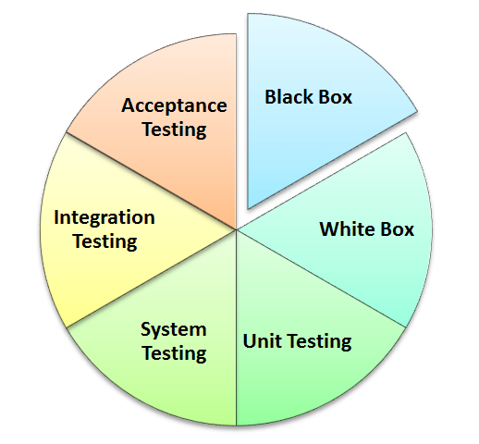
5. Kiểm Chứng
Kiểm chứng phần mềm là quá trình xác nhận và đảm bảo rằng phần mềm đáp ứng đầy đủ các yêu cầu, tiêu chuẩn và mong đợi đã được đặt ra.
Quan trọng trong quá trình phát triển phần mềm và được thực hiện để đảm bảo tính chính xác, tin cậy và hiệu quả của phần mềm.

Slide 94
5. Kiểm Chứng
Quá trình kiểm chứng phần mềm có thể bao gồm các hoạt động sau:
Lập kế hoạch kiểm chứng: Đặt ra mục tiêu kiểm chứng, xác định phạm vi và tiêu chí kiểm chứng, lập kế hoạch tài nguyên và thời gian cần thiết.
Xác định yêu cầu kiểm chứng: Đánh giá yêu cầu của phần mềm, xác định các kịch bản kiểm thử và các tiêu chí để đánh giá tính chính xác và hiệu suất của phần mềm.
Thiết kế kiểm chứng: Xác định cách tiếp cận kiểm chứng, lựa chọn phương pháp kiểm chứng (như kiểm thử tự động hoặc kiểm thử thủ công), thiết kế kịch bản kiểm thử và dữ liệu kiểm thử.

Slide 95
5. Kiểm Chứng
Quá trình kiểm chứng phần mềm có thể bao gồm các hoạt động sau:
Thực hiện kiểm chứng: Thực hiện các kịch bản kiểm thử, ghi lại kết quả, phân tích và báo cáo lỗi, đánh giá hiệu suất và tính chính xác của phần mềm.
Đánh giá kết quả kiểm chứng: Xem xét kết quả kiểm chứng để xác định xem phần mềm đã đáp ứng được các yêu cầu và tiêu chuẩn hay chưa. Nếu phát hiện lỗi, các bước sửa lỗi và kiểm chứng lại có thể được thực hiện.
Báo cáo và ghi nhận: Báo cáo kết quả kiểm chứng, ghi lại các vấn đề và lỗi đã tìm thấy và đề xuất biện pháp khắc phục.

Slide 96
5. Kiểm Chứng
Một số lợi ích quan trọng của quá trình kiểm chứng phần mềm Đảm bảo tính chính xác:
Quá trình kiểm chứng giúp xác nhận rằng phần mềm hoạt động chính xác theo yêu cầu được đặt ra. Kiểm tra tính đúng đắn của chức năng, luồng công việc và quy trình của phần mềm.
Giảm thiểu rủi ro: Bằng cách kiểm chứng phần mềm, các lỗi và vấn đề có thể được phát hiện và khắc phục trước khi phần mềm được triển khai. Điều này giúp giảm thiểu rủi ro và tránh những hậu quả tiềm tàng của các lỗi phần mềm.
Đảm bảo chất lượng: Kiểm chứng phần mềm đảm bảo rằng phần mềm đáp ứng các tiêu chuẩn chất lượng đã được đặt ra. Nó giúp đảm bảo tính ổn định, đáng tin cậy và hiệu suất của phần mềm.

Slide 97
5. Kiểm Chứng
Một số lợi ích quan trọng của quá trình kiểm chứng phần mềmĐảm bảo tính chính xác:
Tiết kiệm thời gian và tài nguyên: Bằng cách phát hiện sớm các lỗi và vấn đề trong quá trình kiểm chứng, ta có thể giảm thiểu thời gian và tài nguyên cần thiết cho việc sửa lỗi và cải thiện phần mềm.
Tăng sự tin cậy và sự thành công: Khi phần mềm được kiểm chứng kỹ lưỡng, nó tạo ra sự tin cậy và đáng tin cậy trong quá trình triển khai và sử dụng. Điều này tạo điều kiện thuận lợi cho sự thành công của dự án phần mềm.
Tăng sự hài lòng của người dùng: Phần mềm đã qua quá trình kiểm chứng đáng tin cậy và hoạt động đúng theo yêu cầu sẽ mang lại sự hài lòng cho người dùng cuối. Điều này cũng tạo lợi ích cho tổ chức vì nó giúp tăng cường niềm tin và tạo điểm mạnh cạnh tranh.

Slide 98
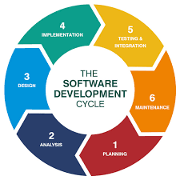
6. Vòng đời dự án
Vòng đời dự án (project life cycle) là quá trình tiến hành và quản lý dự án từ khi nó bắt đầu cho đến khi hoàn thành. Nó đại diện cho các giai đoạn chính mà một dự án thông thường đi qua, từ khởi đầu, lập kế hoạch, thực hiện, kiểm tra và cuối cùng là kết thúc.
Notes:
https://tigosoftware.com/vi/vong-doi-phat-trien-phan-mem-sdlc-la-gi

Slide 99
6. Vòng đời dự án
Các giai đoạn trong vòng đời dự án thường khá linh hoạt và có thể được điều chỉnh tùy thuộc vào loại dự án và phương pháp quản lý dự án được sử dụng. Tuy nhiên, một số giai đoạn phổ biến trong vòng đời dự án bao gồm:
Khởi động (Initiation): Giai đoạn này bao gồm xác định và phân tích nhu cầu, đề xuất dự án, đánh giá khả thi và viết bản kế hoạch dự án ban đầu.
Lập kế hoạch (Planning): Trong giai đoạn này, kế hoạch chi tiết của dự án được xây dựng. Các công việc, tài nguyên, thời gian và ngân sách được lập kế hoạch, và một lịch trình dự án được thiết lập.

Slide 100
6. Vòng đời dự án
Một số giai đoạn phổ biến trong vòng đời dự án bao gồm:
Thực hiện (Execution): Giai đoạn này tập trung vào thực hiện các công việc được xác định trong kế hoạch. Các tài nguyên được sử dụng, công việc được tiến hành và tiến độ của dự án được theo dõi.
Kiểm tra và kiểm soát (Monitoring and Control): Trong giai đoạn này, dự án được theo dõi để đảm bảo tiến độ và chất lượng của công việc. Nếu cần, các điều chỉnh sẽ được thực hiện để đảm bảo dự án đạt được mục tiêu.
Kết thúc (Closure): Giai đoạn cuối cùng của vòng đời dự án là kết thúc. Các công việc cuối cùng được hoàn thành, báo cáo kết quả dự án được tạo ra, và các bên liên quan được thông báo về việc hoàn thành dự án.
Notes:
Tóm lại, vòng đời dự án là quá trình từ khởi đầu cho đến kết thúc của một dự án, và nó giúp quản lý dự án đi qua các giai đoạn quan trọng để đạt được kết quả mong muốn.

Slide 101

6. Vòng đời dự án
Một số giai đoạn phổ biến trong vòng đời dự án bao gồm:
Kết thúc (Closure): Giai đoạn cuối cùng của vòng đời dự án là kết thúc. Các công việc cuối cùng được hoàn thành, báo cáo kết quả dự án được tạo ra, và các bên liên quan được thông báo về việc hoàn thành dự án.
Notes:
Tóm lại, vòng đời dự án là quá trình từ khởi đầu cho đến kết thúc của một dự án, và nó giúp quản lý dự án đi qua các giai đoạn quan trọng để đạt được kết quả mong muốn.

Slide 102
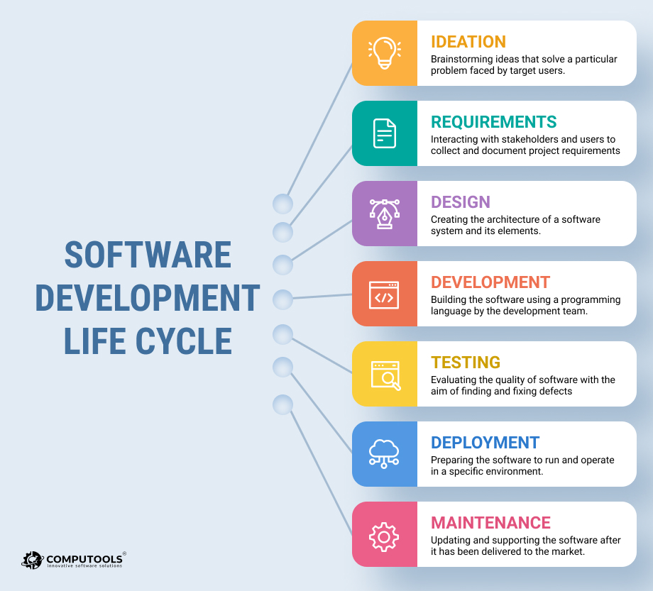
6. Vòng đời dự án
Notes:
Tóm lại, vòng đời dự án là quá trình từ khởi đầu cho đến kết thúc của một dự án, và nó giúp quản lý dự án đi qua các giai đoạn quan trọng để đạt được kết quả mong muốn.

Slide 103
7. Bài tập thảo luận nhóm
Vòng đời phần mềm bao gồm những giai đoạn chính nào?
Vòng đời phần mềm truyền thống và phát triển phần mềm Agile có điểm tương đồng và khác biệt gì?
Tại sao vòng đời phần mềm quan trọng trong quá trình phát triển phần mềm?
Làm thế nào để quản lý hiệu quả vòng đời phần mềm?
Các vấn đề thường gặp trong quá trình thực hiện các giai đoạn của vòng đời phần mềm là gì? Làm thế nào để vượt qua những vấn đề này?

Slide 104
7. Bài tập thảo luận nhóm
6. Agile đã thay đổi cách chúng ta nhìn nhận vòng đời phần mềm. Bạn thấy Agile có lợi ích gì so với phương pháp truyền thống?
7. Vòng đời phần mềm có thể được tùy chỉnh cho các loại dự án cụ thể hay không? Ví dụ?
8. Vòng đời phần mềm và quản lý dự án có quan hệ như thế nào?
9. Tương lai của vòng đời phần mềm: Bạn nghĩ rằng vòng đời phần mềm sẽ thay đổi như thế nào trong tương lai?

Slide 105

CHÚC CÁC BẠN THÀNH CÔNG
Q/A: namdh@nttu.edu.vn

